Slide 1
Exchange Rate Crawling
201995015 김성진
201995061 이도경
Git : github.com/XeongZin
Git : github.com/LeeDG3891

Slide 2
프로젝트 선정 이유
사용 플랫폼
목차
구조
구현
문제 해결

Slide 3
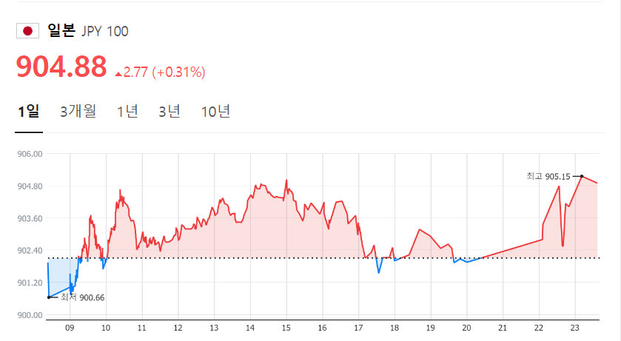


프로젝트 선정 이유

Slide 4



사용 플랫폼
Azure
Visual Studio Code
Power BI

Slide 5






구조
Extract tables
테이블 추출
Visualize
시각화
Save table data
테이블 데이터 저장

Slide 6
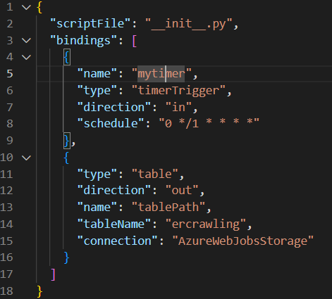
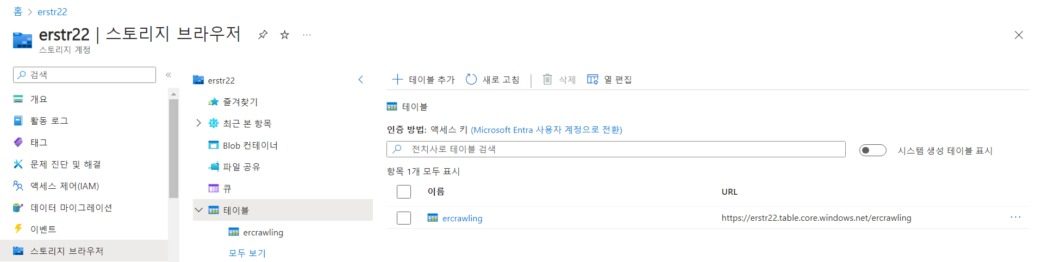
구현 (테이블 생성)
Timer trigger
Schedule 1 minute

Slide 7
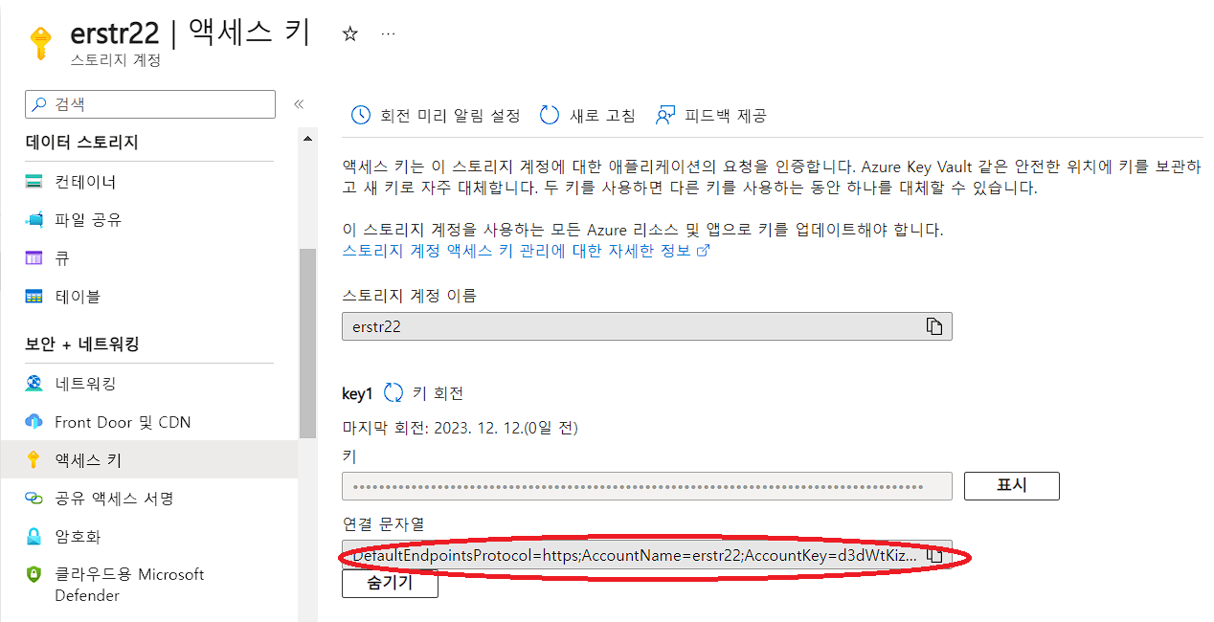
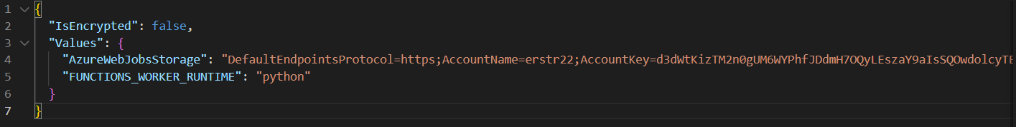
구현 (스토리지 계정 생성)

Slide 8
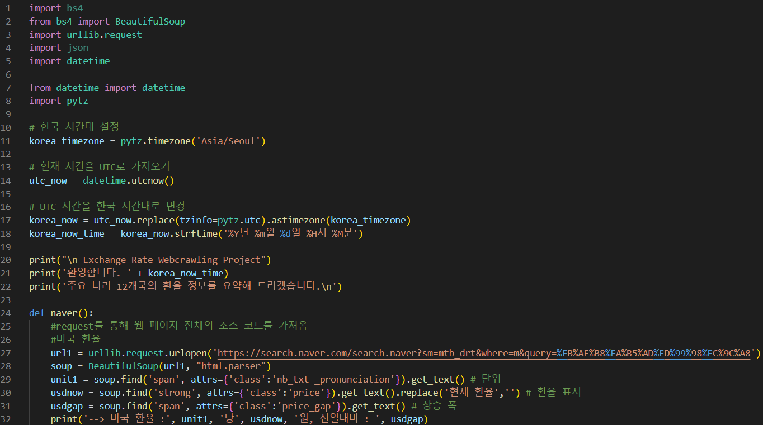
구현 (exchangerate.py)

Slide 9
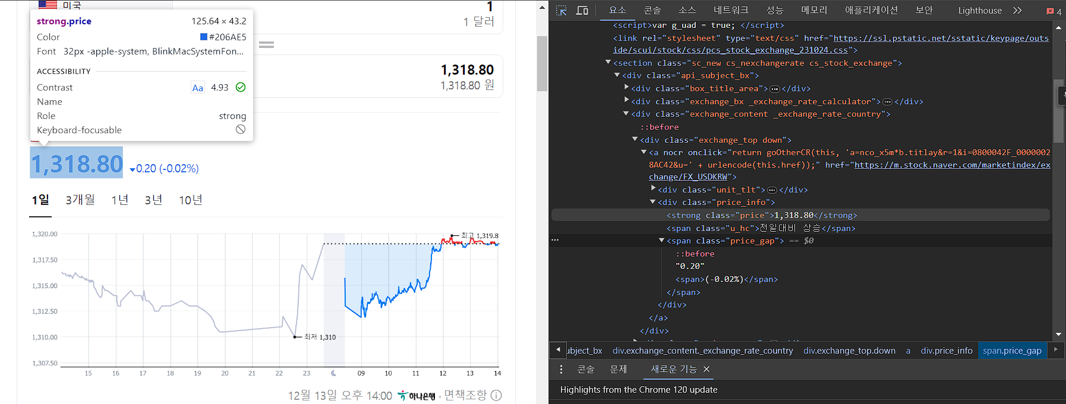
구현 (환율 정보 가져오기)

Slide 10
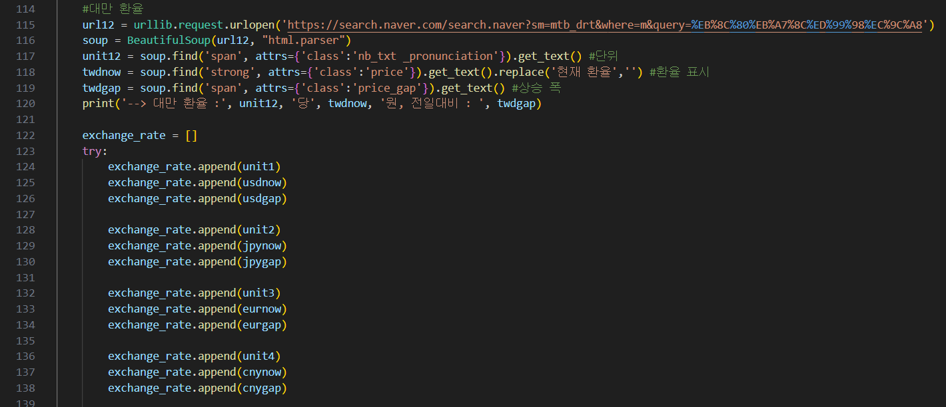
구현 (exchangerate.py)

Slide 11
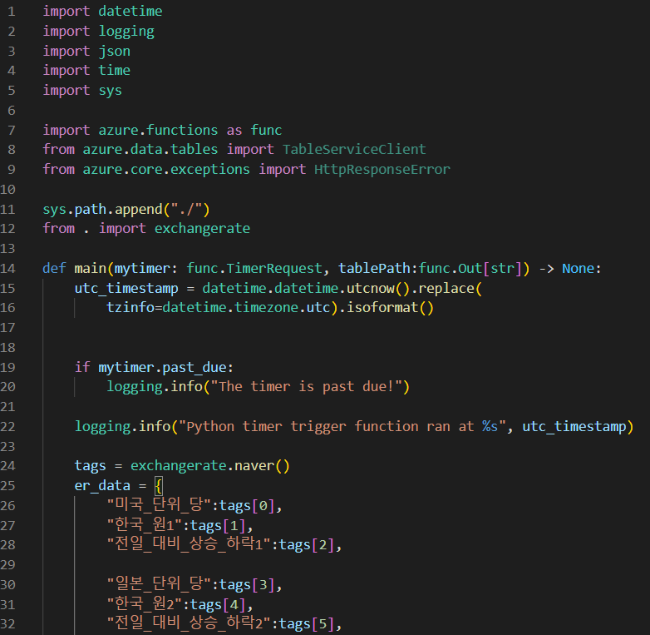
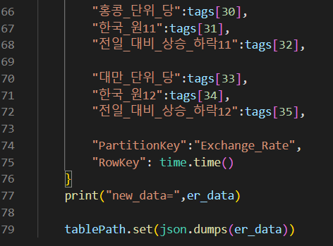
구현 (init.py)

Slide 12
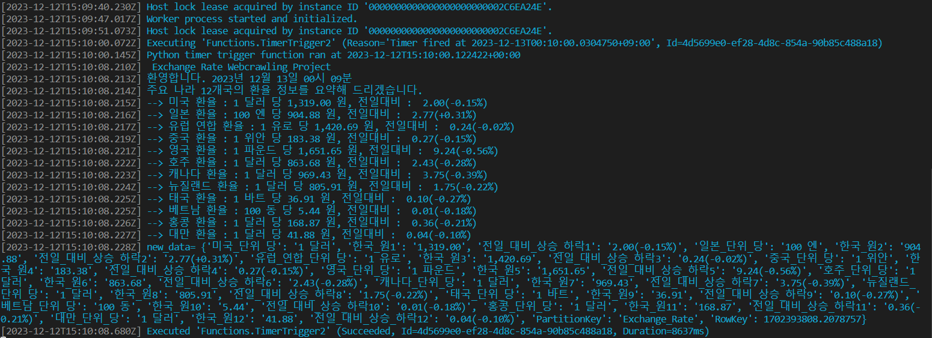
구현 (실행)

Slide 13
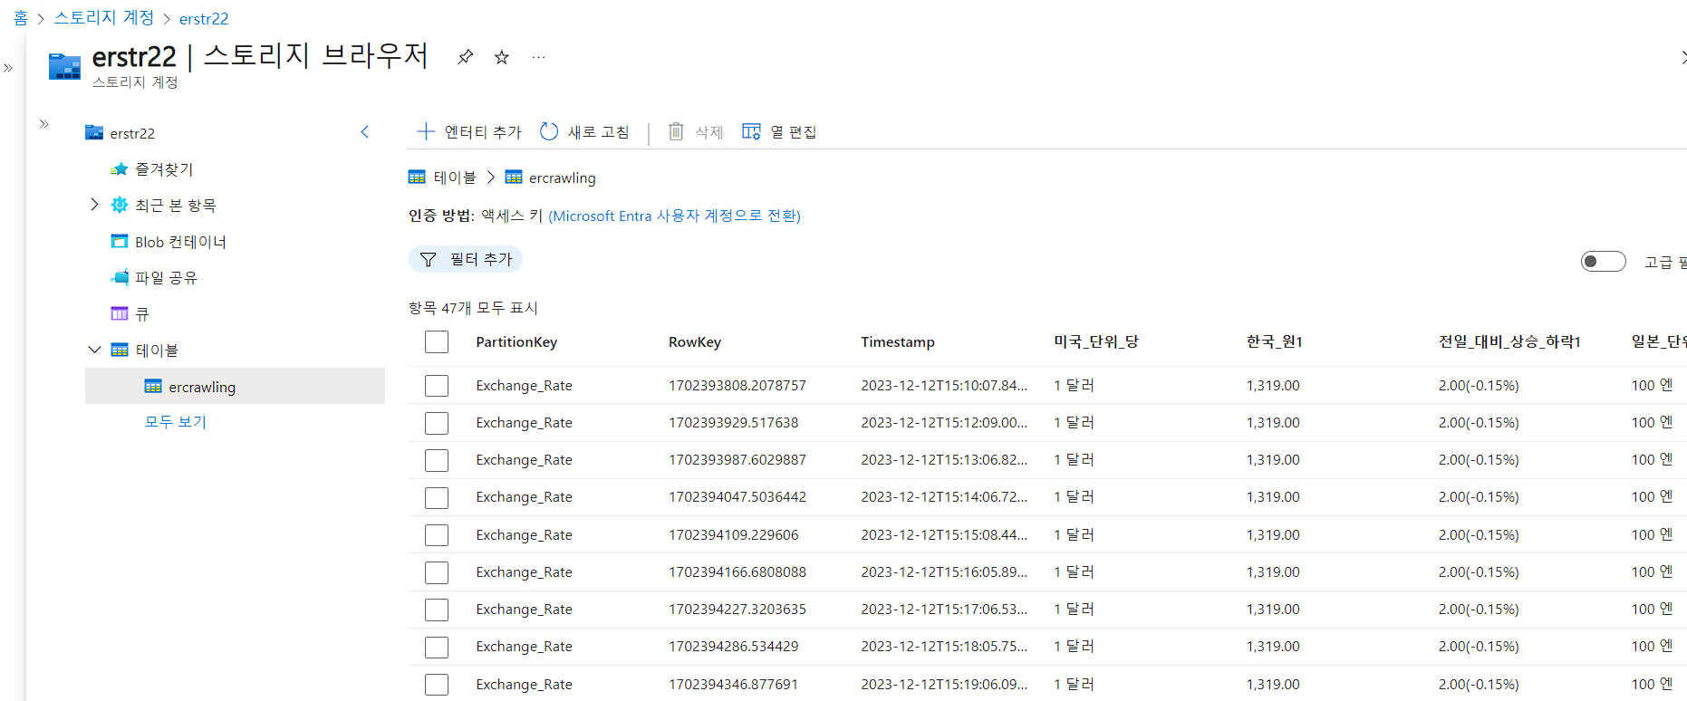
구현 (테이블 추출)

Slide 14
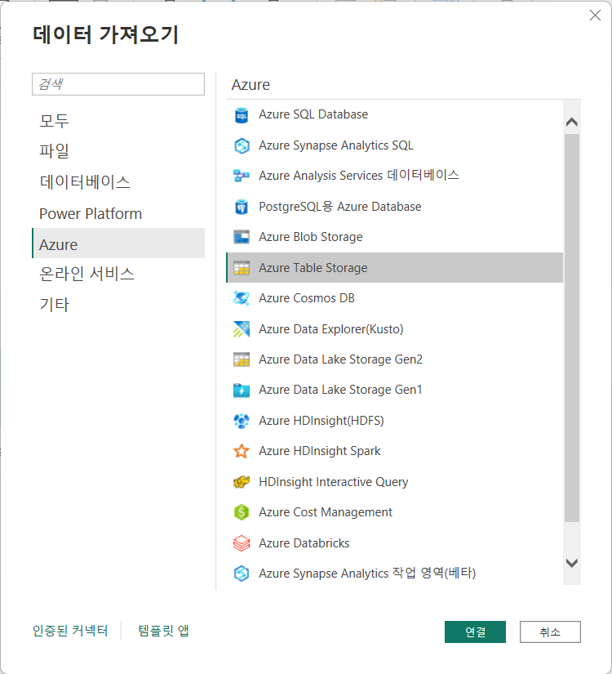
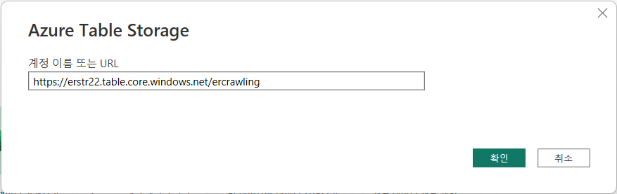
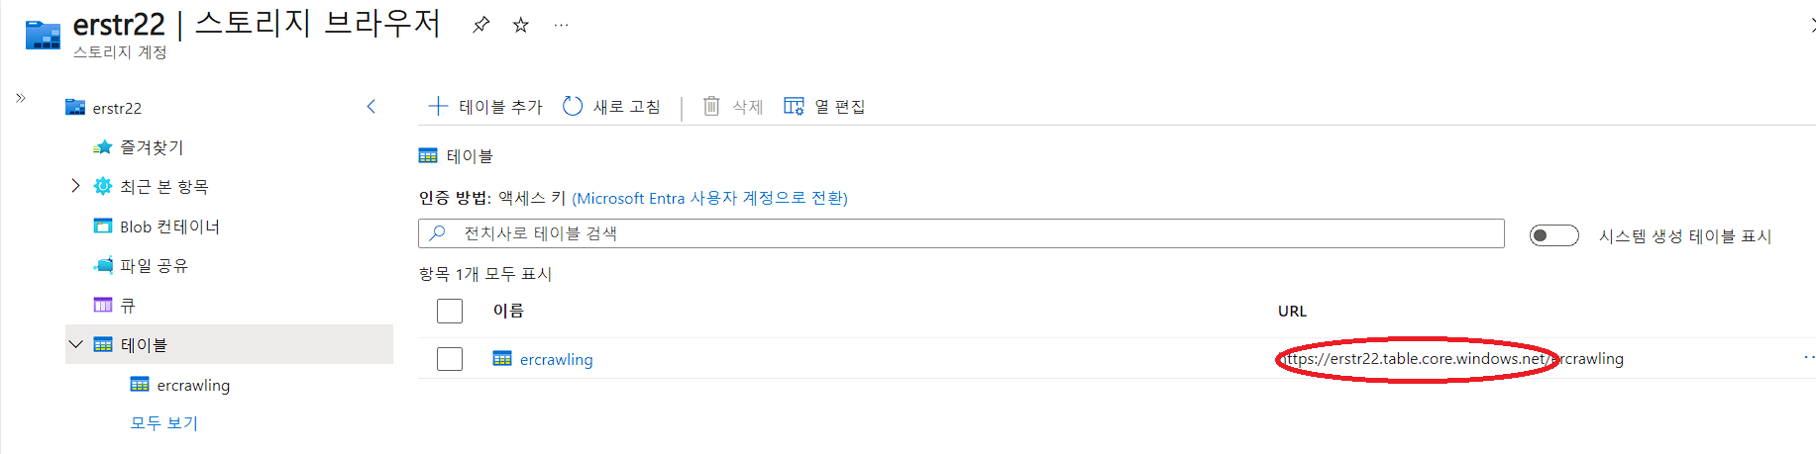
구현 (Power BI)

Slide 15
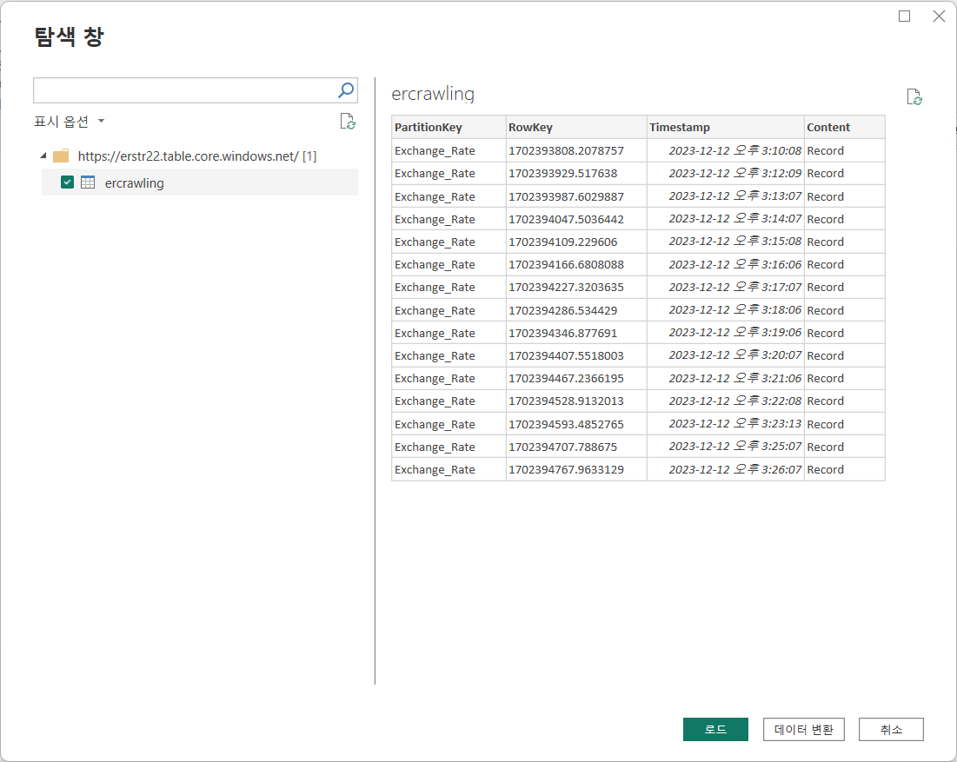
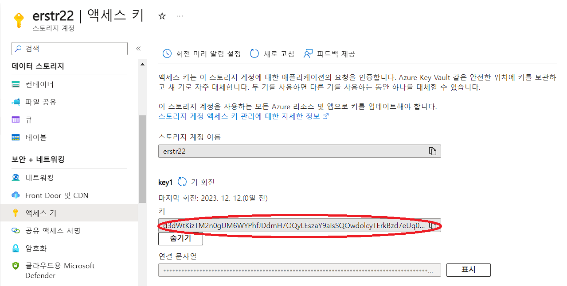
구현 (Power BI)

Slide 16
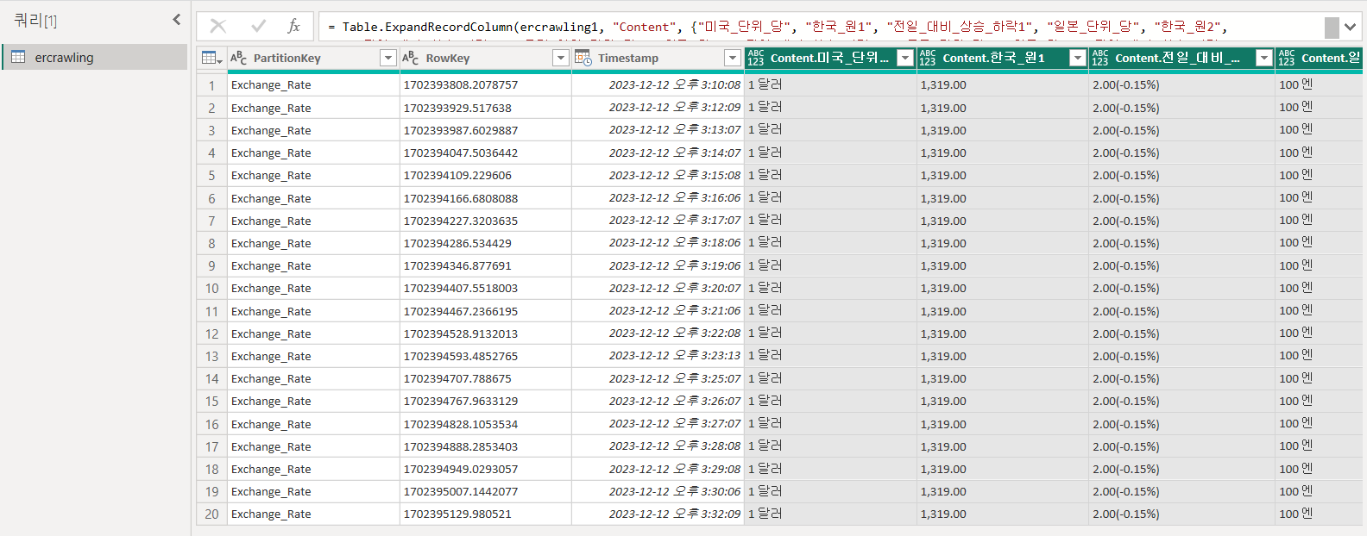
구현 (Power BI)

Slide 17
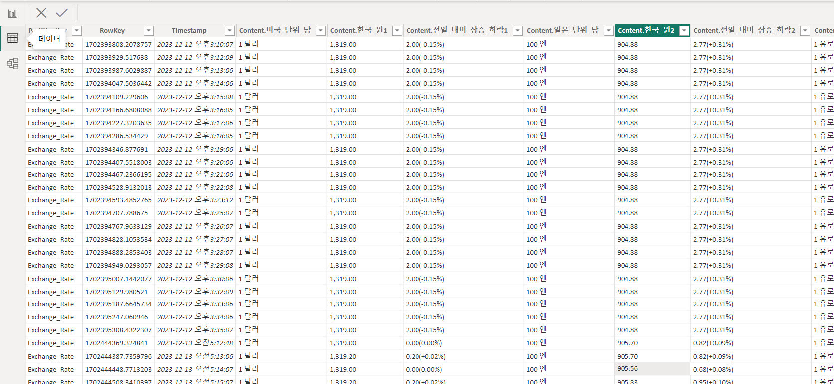
구현 (Power BI)

Slide 18
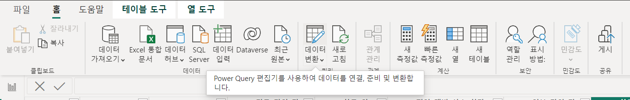
문제 해결
Power BI

Slide 19
문제 해결
감사합니다.

